Slide 2
Instituto Cultural A. C. Equipo 7 6to Preparatoria

Slide 3
Nombre de profesores y asignaturas
Gabriela Bastida Sanmiguel Contabilidad
Jaqueline Hurtado Susarrey Temas selectos de morfofisiología Gabriela Pantoja Hernández Psicología

Slide 4
Ciclo de puesta en marcha del proyecto
2018-2019
Fecha de inicio y término del proyecto
Febrero de 2019-Mayo de 2019

Slide 5
“Obesidad en México, su impacto en la economía y los discursos que se generan”

Slide 6
Justificación

Slide 7
Actualmente el 72% de los mexicanos presentan sobrepeso u obesidad. Dicho problema causó, en el año 2008, un gasto en la economía mexicana de 5,500 millones de dólares. Al día de hoy el porcentaje sigue incrementándose, principalmente en las zonas rurales o en aquellas en las que no es posible el acceso a la educación.
Con base en este contexto histórico y social, nos hemos planteado una serie de aristas, las cuales intentan construir un panorama general del problema y ser detonadoras en el análisis del mismo. Las preguntas que servirán a este proyecto, como guía, son las siguientes: ¿Qué factores biológicos, psicológicos y sociales están presentes en el desarrollo de la patología alimenticia? ¿Qué problemas genera a nivel económico, personal, familiar y nacional esta situación y cuáles son las situaciones a las que nos enfrentamos como sociedad?

Slide 8
Objetivo general

Slide 9
Que la comunidad educativa reconozca los factores económicos, políticos, médicos y psicológicos que influyen en el desarrollo de la obesidad y el impacto que ésta tiene en la economía del país, con el fin de generar conciencia y crear una cultura de la prevención

Slide 10
Objetivo por asignatura

Slide 11
Contabilidad
Analizar los costos que genera la prevención de enfermedades derivadas del problema de la obesidad.

Slide 12
Temas selectos de morfofisiología
Conocer la diferencia entre alimentarse y nutrirse e identificar los factores que influyen en uno y otro proceso. Analizar la importancia de una buena alimentación para contribuir a una adecuada nutrición y las implicaciones que sufre el organismo cuando esto no se cumple.
Explicar la diferencia entre actividad física y ejercicio y la relación entre éstos y la ingesta de calorías para mantener un peso adecuado.

Slide 13
Psicología
Comprender y analizar los procesos mentales como la motivación y el aprendizaje, así como los factores psicológicos tales como la personalidad y las emociones que influyen de manera personal y social en el proceso de desarrollar obesidad.

Slide 14
Evidencias de trabajo

Slide 15
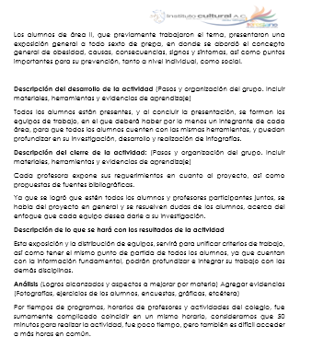
Evidencias interdisciplinarias de inicio del proyecto

Slide 17
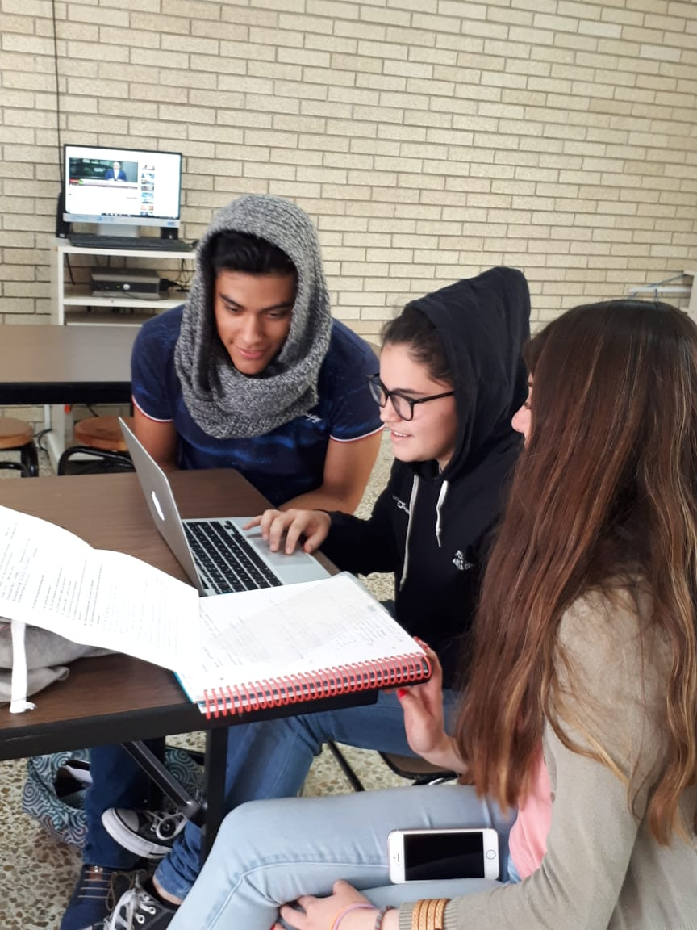

Slide 18
Evidencias por asignatura

Slide 19
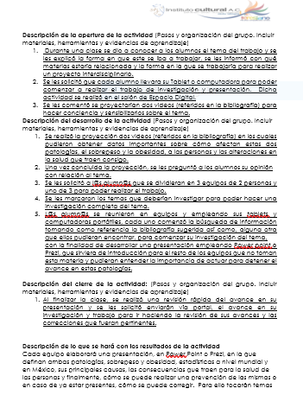
Temas selectos de Morfofisiología

Slide 20
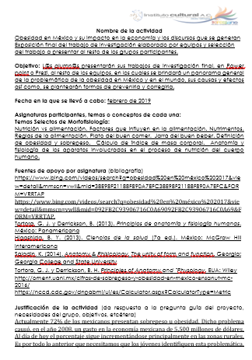
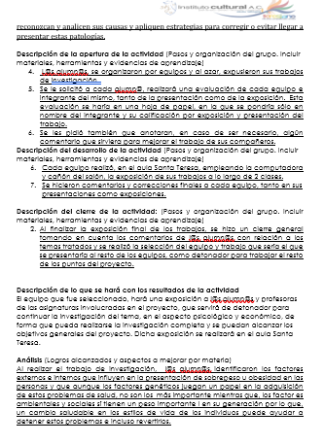

Slide 21
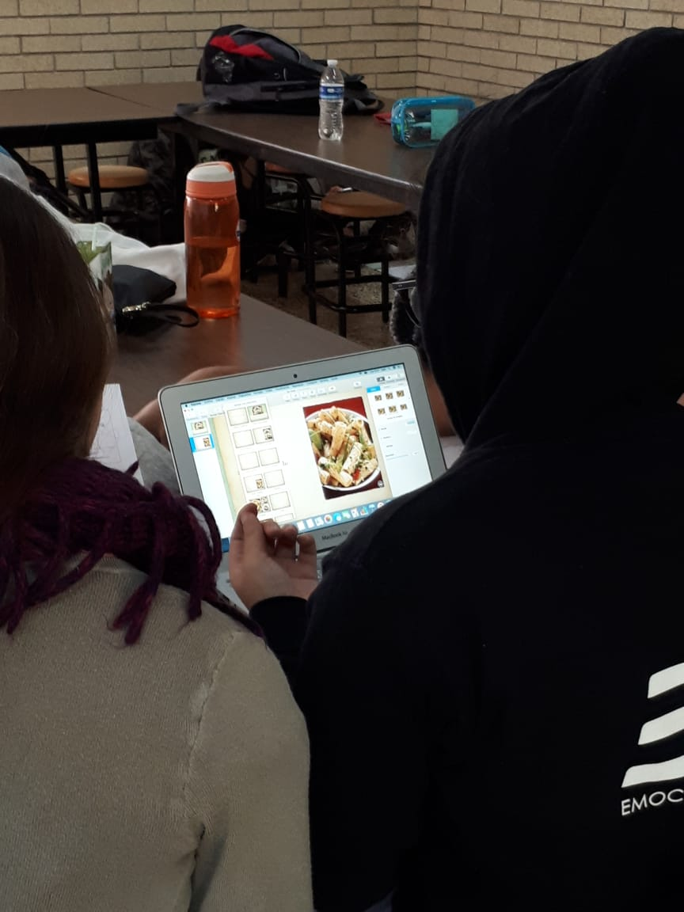

Slide 22
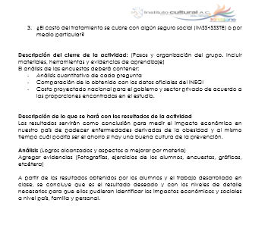
Contabilidad

Slide 23
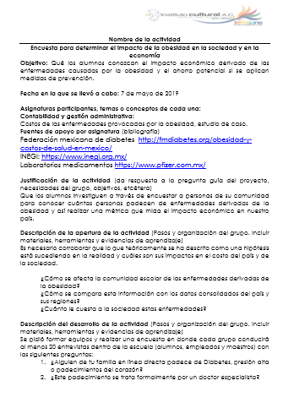
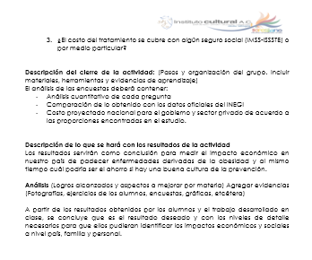

Slide 25
Psicología

Slide 26
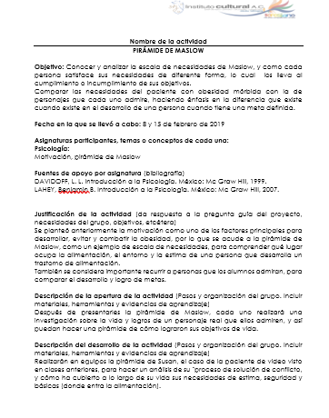
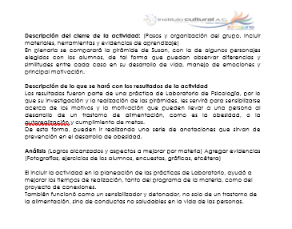

Slide 27
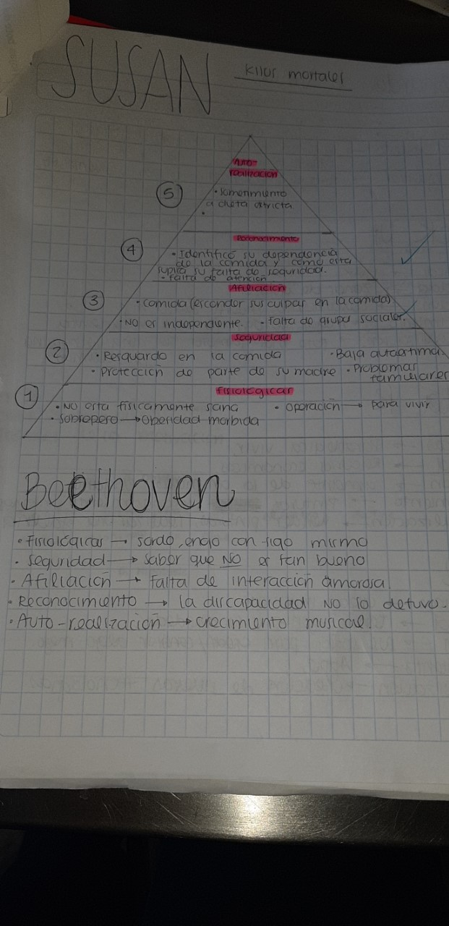
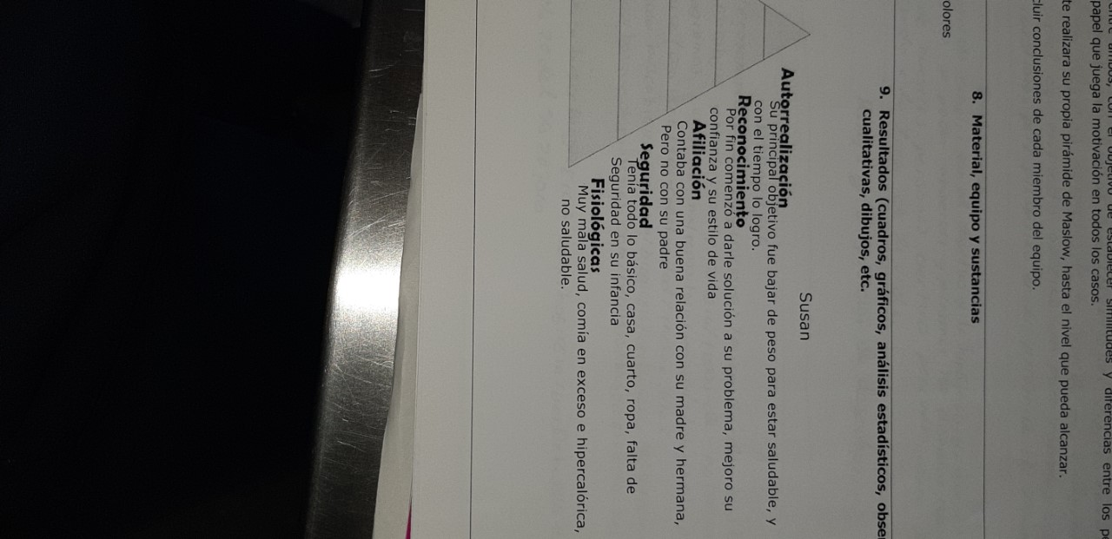

Slide 28
Evidencias interdisciplinarias de cierre de proyecto

Slide 29
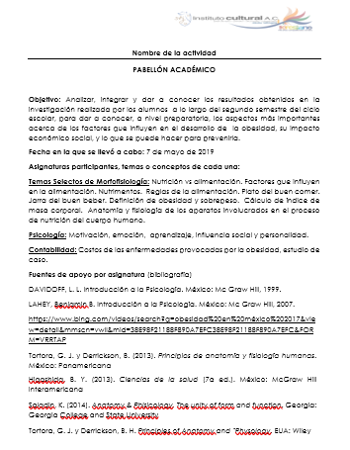
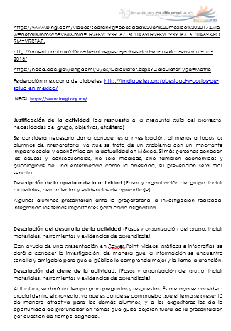

Slide 30
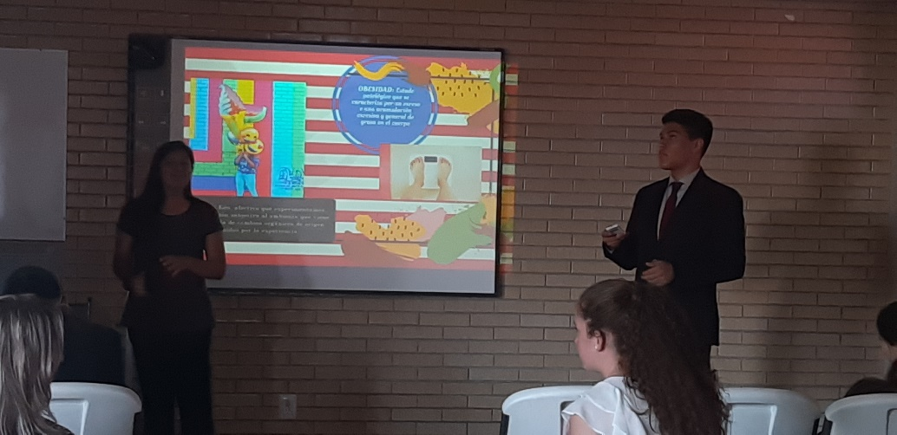
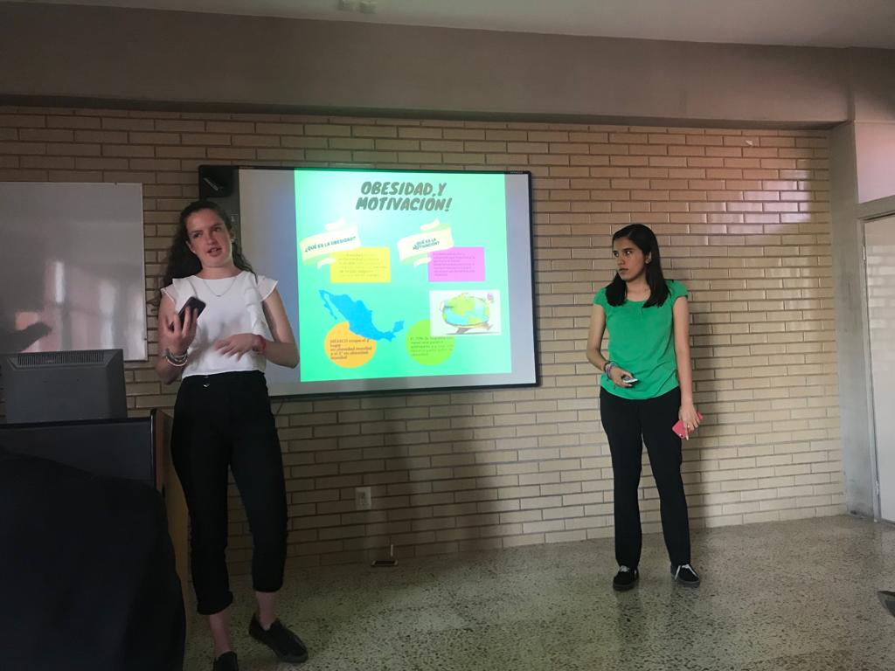
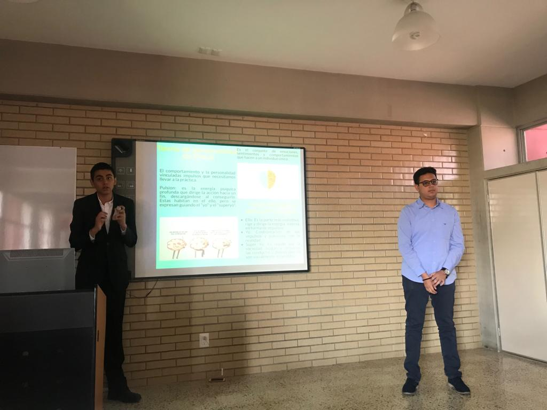
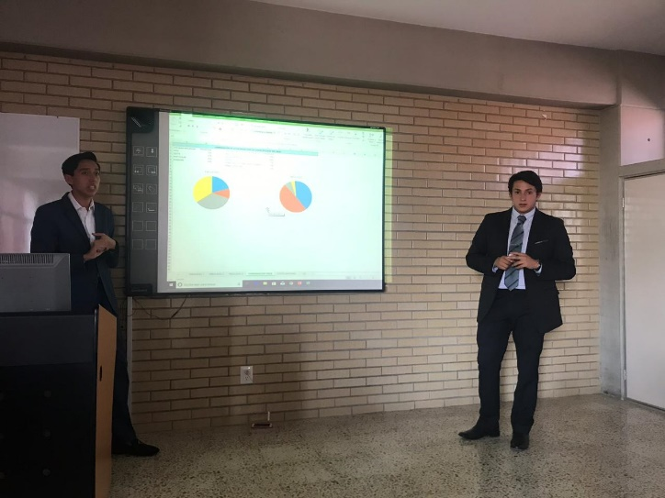

Slide 31
Resultados obtenidos por cada equipo de trabajo

Slide 32
La división en la que se organizaron los equipos, dio como resultado un trabajo interdisciplinario, al haberse formado con al menos un integrante de cada área.
Se utilizó la materia de Psicología como base, ya que es la asignatura que comparten todos loa alumnos.
Con cada tema asignado para Psicología, se trabajó de manera conjunta con los alumnos de área 2 y área 3, dando como resultado una variedad de puntos de vista, teniendo la obesidad y los factores psicológicos que influyen, como eje conductor.

Slide 33
Los alumnos pudieron compartir opiniones, discutir el tema y llegar a conclusiones de manera que debían de tomar en cuenta lo observado en las tres asignaturas desde las que se trabajo, lo cual ayudó con el objetivo de ver el fenómeno como un elemento multifactorial, y con diversas implicaciones personales y sociales.

Slide 34
Desempeño de los integrantes de cada equipo de trabajo

Slide 35
En conclusión los datos arrojados por la investigación son realmente importantes para darnos cuenta de la conexión que existe entre las materias de psicología, morfología y contabilidad, ya que los aspectos psicológicos y morfológicos nos han llevado a tener presentes estas enfermedades en la vida diaria, como factor de riesgo para la población y en contabilidad las gráficas mostradas en el cuerpo del trabajo arrojan cifras sumamente parecidas a las del INEGI, como también pudimos darnos cuenta de los costos y el gasto que generan las personas a través de las instituciones tanto públicas como privadas que brindan los servicios de salud.
Alumno de área 3

Slide 36
A pesar de que la obesidad, es generalmente percibido como un problema médico, pudimos darnos cuenta de que se trata de un fenómeno multifactorial, y tan importante es tener una buena alimentación y ejercicio diario, como cuidar la salud mental de las personas, eso nos ayuda a entender más a fondo la situación particular de cada persona, así como el impacto que esto tiene en la economía del país, y por qué es mejor la prevención que el tratamiento.
Alumna de área 2

Slide 37
Concluimos que este trastorno, como muchos otros, puede y debe analizarse desde diferentes disciplinas para comprender mejor por qué ocurre, y qué se puede hacer para evitarlo.
Consideramos importante que lo investigado y las infografías realizadas en este trabajo, se comparta en la escuela para que alumnos y maestros puedan tener esta información de manera accesible.
Alumno de área 1

Slide 38
El equipo interdisciplinario de profesores

Slide 39
1.¿Se realizaron las actividades como lo planeado como equipo?
En general si, pero debido a que no hubo alumnos inscritos en área 4, se tuvieron que eliminar las actividades relacionadas con Doctrinas Filosóficas y Dibujo constructivo También se tuvieron que modificar algunas actividades, debido a la dificultad de la coincidencia de tres materias en el mimos horario.
2.¿En el transcurso del proyecto trabajamos por equipo? Y ¿por qué?
Al momento de planear las actividades y ver los resultados de lo trabajado en clase, pero para trabajar las temáticas de cada asignatura, lo tuvimos que hacer cada quién en el momento y horario adecuado para cada una.
3.¿Pudimos reunirnos para planear fechas y actividades de información en conjunto con los alumnos?
Solo a la mitad del proyecto y al final por la diferencia de horarios de las profesoras y la carga académica de cada asignatura.
4.¿Qué podríamos mejorar como equipo en el siguiente proyecto interdisciplinario?
Indagar primero sobre los temas de interés de los alumnos, ya que para este proyecto se partió e un supuesto interés que creíamos que podían tener, y quizá no fue la mejor elección. Con base en eso, los mismos alumnos pueden llegar a tener mejores propuestas y un resultado que les signifique más.

Slide 40
Proceso y resultados del proyecto interdisciplinario en general

Slide 41
Como docentes de disciplinas sumamente diferentes, nos sentimos satisfechas de nuestro trabajo conjunto, ya que a pesar de las dificultades en cuanto a organización de horarios, reuniones, recopilación de material y transmisión del proyecto a los alumnos, logramos aportar y profundizar en torno a la obesidad
Consideramos que el objetivo multidisciplinario se cumplió, ya que se abordó desde cada materia el problema, son sus definiciones y sobre todo, propuesta para combatirla.
Fue satisfactorio trabajar con colegas especialistas en otras disciplinas, ya que cada una aportó lo mejor de su experiencia y conocimiento para entusiasmar a los alumnos.

Slide 42
Lista de cambios realizados a la estructura del proyecto

Slide 43
Al no haber alumnos inscritos en área cuatro, se quitaron del proyecto las asignaturas de doctrinas filosóficas y comunicación visual.
Por incompatibilidad de horarios entre las profesoras, sólo pudo haber una sesión de trabajo de las tres asignaturas
Las materias de Contabilidad y Morfofisiología, no realizaron infografía como producto final, ya que era mucha información la que debía presentarse.

